Slide 1
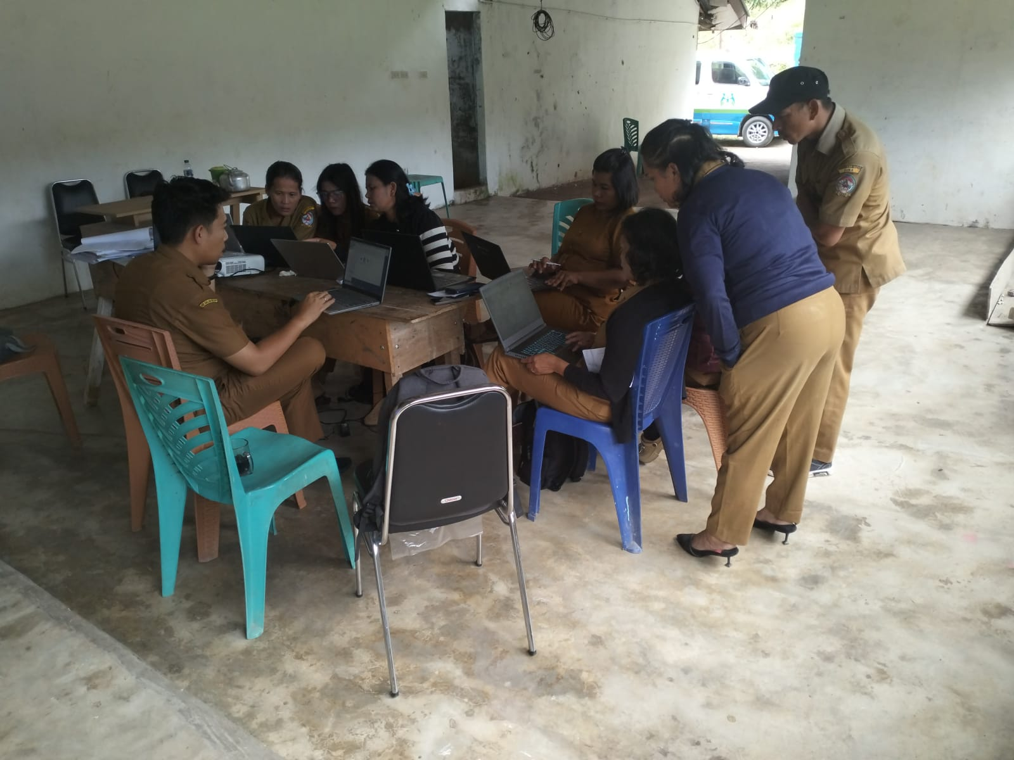
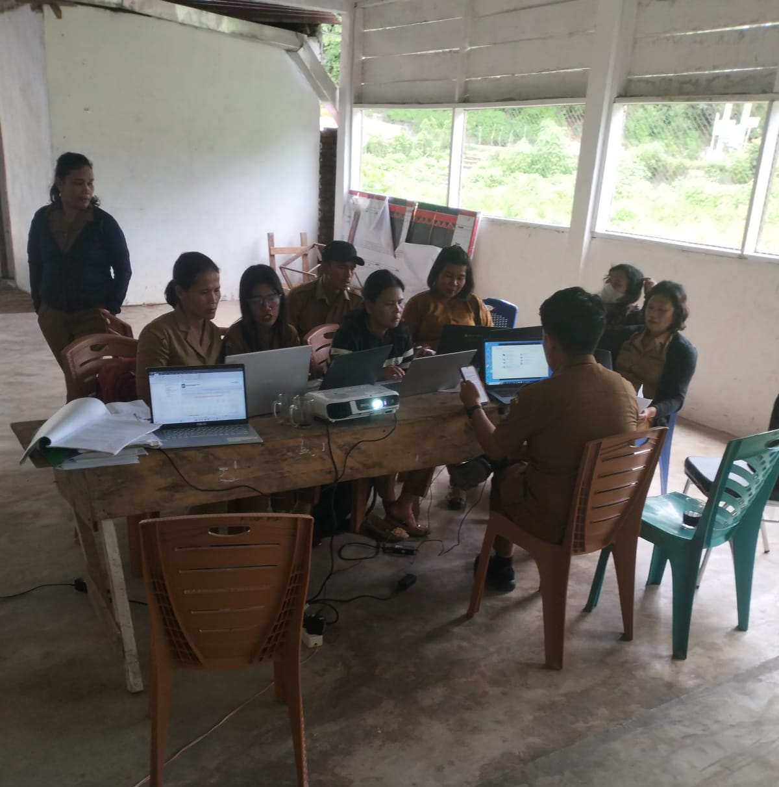
FASILITASI PENYUSUNAN ASET DESA MELALUI APLIKASI SIPADES TAHUN ANGGARAN 2026 DI DESA MEAT KECAMATAN TAMPAHAN

Slide 2
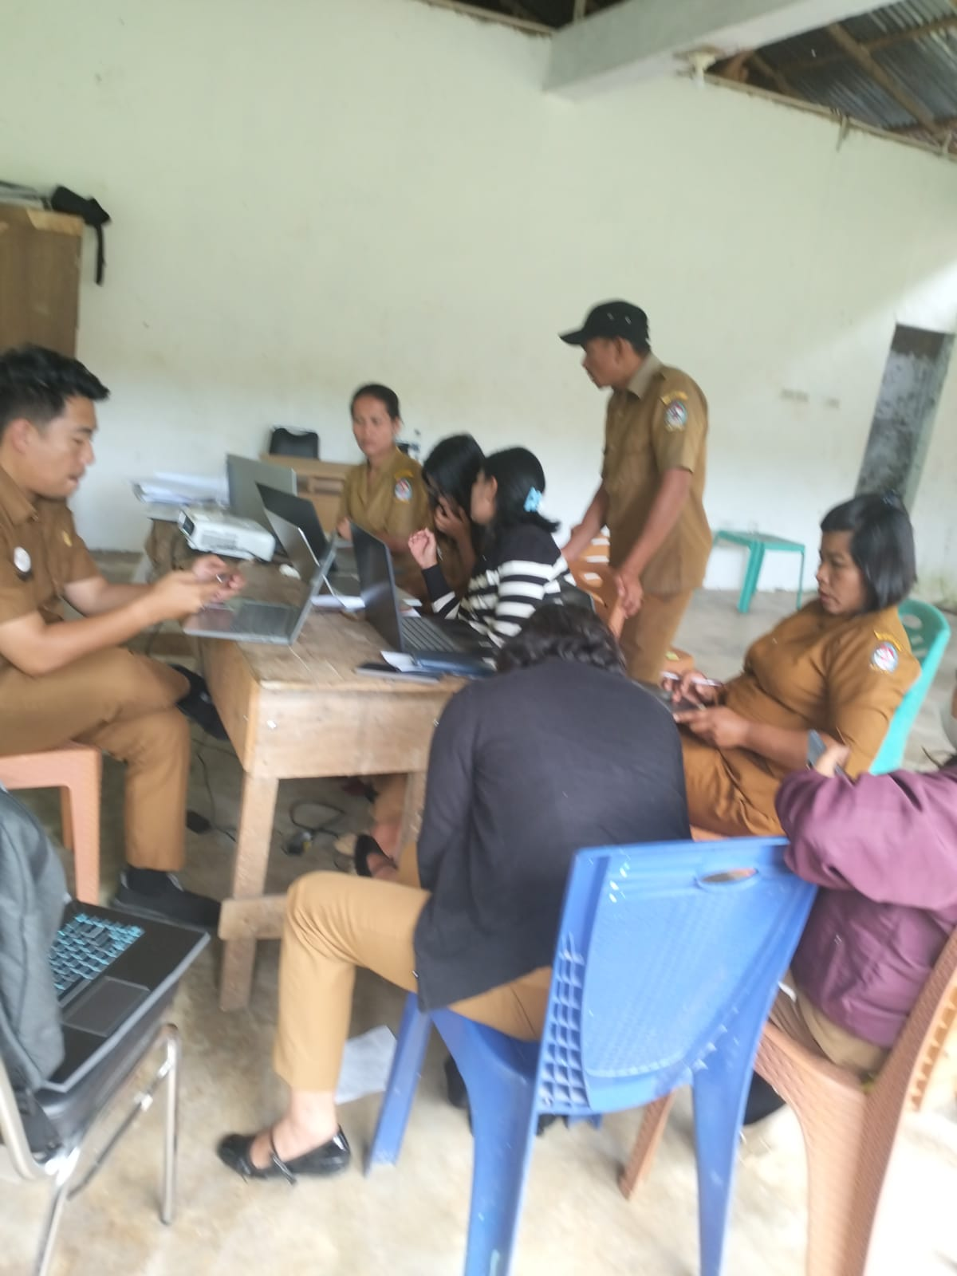
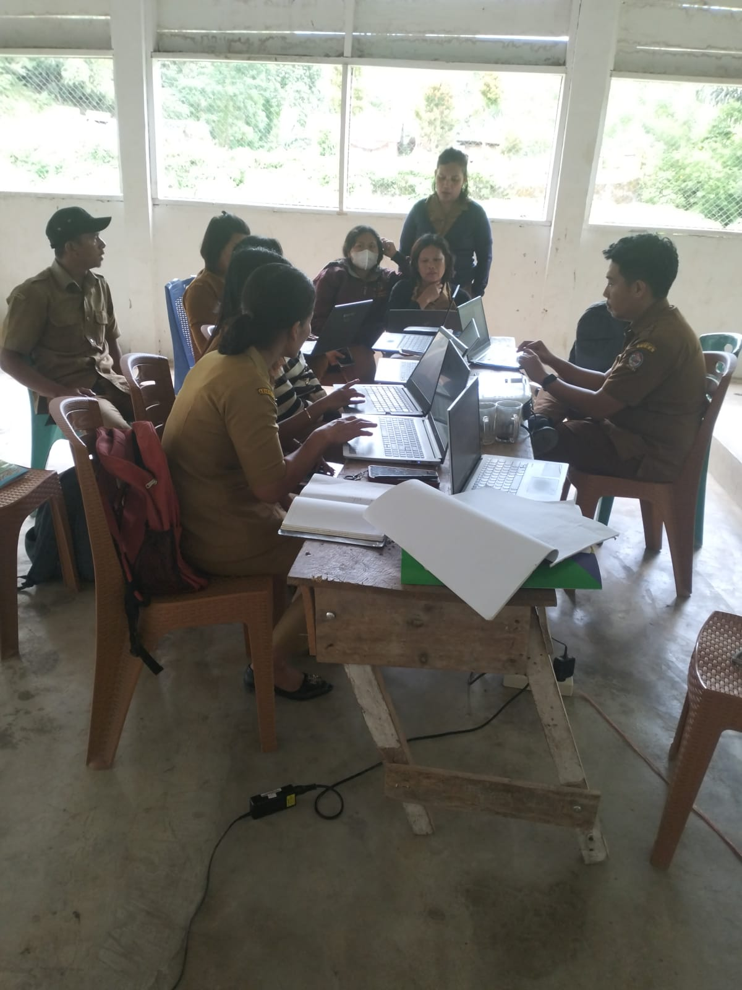

Slide 3
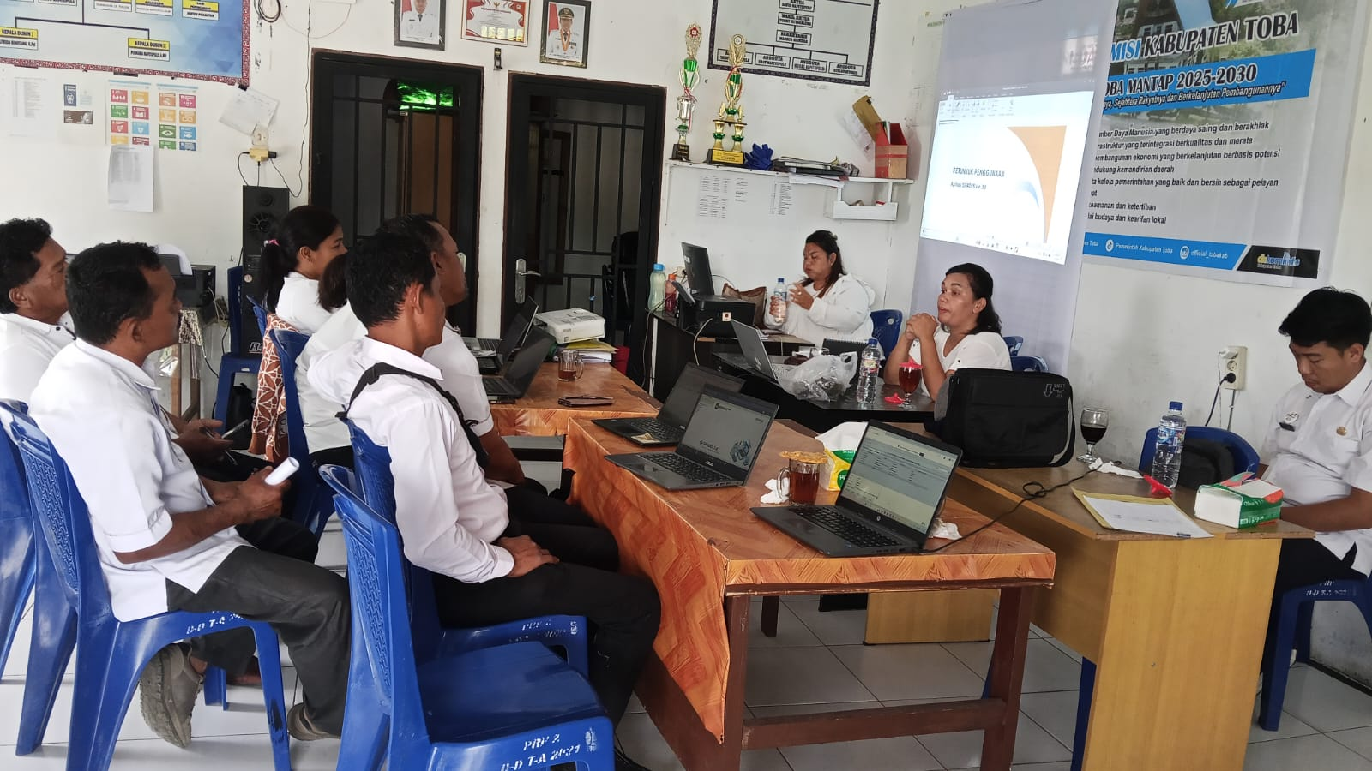
FASILITASI PENYUSUNAN ASET DESA MELALUI APLIKASI SIPADES TAHUN ANGGARAN 2026 DI DESA PARPAREAN II KECAMATAN PORSEA
(DESA PARPAREAN I, PARPAREAN II, PARPAREAN IV, PATANE I, RAUT BOSI,AMBORGANG, NALELA, RAUT BOSI

Slide 4
